Slide 1


Algoritmusok és adatszerkezetek I. 11. Előadás
(Összehasonlító) rendezések műveletigényének alsó korlátai

Slide 2
Tartalom
Rendezések alsókorlát- elemzése
Összehasonlító rendezések
Az összehasonlító rendezések alsókorlát-elemzése
Döntési fa modell
Alsó becslés a kulcsösszehasonlítások maximális számára
Alsó korlát a legrosszabb esetre
Alsó korlát az összehasonlítások számára átlagos esetben

Slide 3
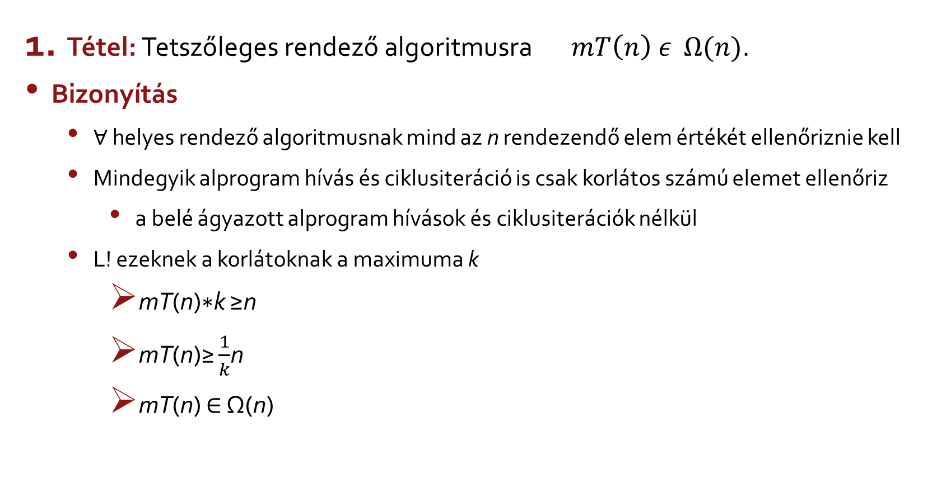
Rendezések alsókorlát-elemzése (Lower bounds for sorting)
Tétel: Tetszőleges rendező algoritmusra $mT\left(n\right) ε Ω(n)$.
Bizonyítás
$∀$ helyes rendező algoritmusnak mind az n rendezendő elem értékét ellenőriznie kell
Mindegyik alprogram hívás és ciklusiteráció is csak korlátos számú elemet ellenőriz
a belé ágyazott alprogram hívások és ciklusiterációk nélkül
L! ezeknek a korlátoknak a maximuma k
mT(n)∗k ≥n
mT(n)≥ $\frac{1}{k}$n
mT(n) ∈ Ω(n)

Slide 4
Összehasonlító rendezések (Comparison sorts)
Definíció.
Tetszőleges rendező algoritmus akkor összehasonlító rendezés (comparison sort), ha az input elemeinek rendezéséhez csak az elemek kulcsainak összehasonlításából nyer információt.
adott az ⟨ a₁, a₂, . . ., a_{n} ⟩ input kulcssorozat, és ennek két kulcsát akarjuk összehasonlítani
az a_{i} < a_{j} , a_{i} ≤ a_{j} , a_{i} = a_{j} , a_{i} ≠ a_{j} , a_{i} ≥ aj , vagy a_{i} > a_{j} kulcs-összehasonlítások valamelyikét végezzük el
Nem vizsgáljuk meg a kulcsok belső szerkezetét, és más egyéb módon sem szerzünk róluk információt.
Insertion sort, Heap sort, Merge sort és a Quicksort

Slide 5
Az összehasonlító rendezések alsókorlát-elemzése
Feltehető: a rendezendő elemek kulcsai különböznek egymástól
A lehetséges inputok halmazát csökkentjük
A kisebb halmazon adott alsó korlát (MC(n)-re/ MT(n)-re) -> a teljes halmazon is alsó becslés
Alsó becslések:
A rendező algoritmus által elvégzett kulcs összehasonlítások maximális számára (MC(n))
A maximális műveletigényre (MT(n))
a_{i} < a_{j} , a_{i} ≤ a_{j} , a_{i} ≥ a_{j} , a_{i} > a_{j} alakú kulcs összehasonlítások maximális számára
Ez az összes kulcsösszehasonlítás maximális számára is alsó becslés

Slide 6
Döntési fa modell (decision tree model)
Az összehasonlító rendezések modellezésének eszköze
Belső csúcsok: kulcs összehasonlítások
Levelek: a rendezés eredményeként adódó lehetséges sorozatok
Az egyes részfákban a felette levő kulcs összehasonlítások eredményeivel összhangban levő levelek vannak
feltéve, hogy a rendező algoritmus helyes
Az unáris belső csúcsokat törölhetjük
Ezek nem adnak információt a program további működéséhez.
Feltehető: a döntési fa szigorúan bináris

Slide 7
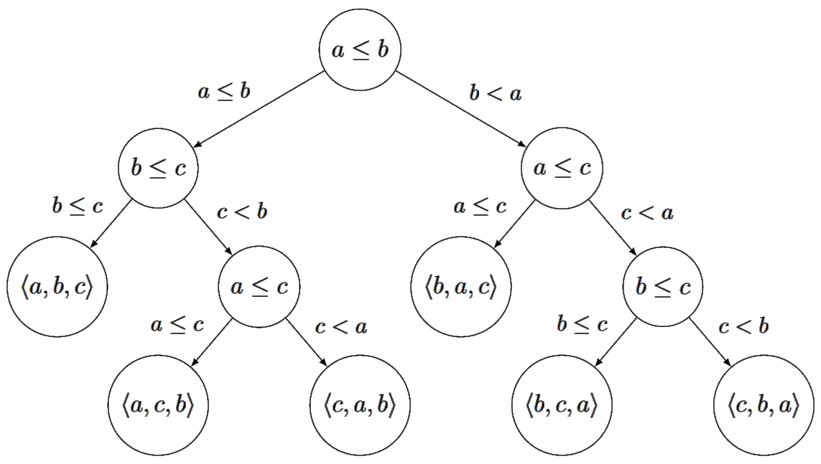
Beszúró rendezés döntési fája az <a, b, c> input sorozatra (3! = 6 )

Slide 8
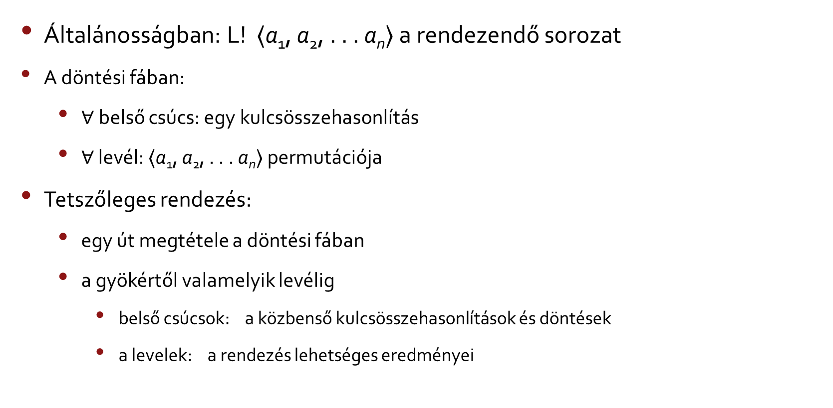
Alsó becslés a kulcsösszehasonlítások maximális számára (MC(n))
Általánosságban: L! ⟨a₁, a₂, . . . a_{n}⟩ a rendezendő sorozat
A döntési fában:
$∀$belső csúcs: egy kulcsösszehasonlítás
$∀$ levél: ⟨a₁, a₂, . . . a_{n}⟩ permutációja
Tetszőleges rendezés:
egy út megtétele a döntési fában
a gyökértől valamelyik levélig
belső csúcsok: a közbenső kulcsösszehasonlítások és döntések
a levelek: a rendezés lehetséges eredményei

Slide 9
Alsó becslés a kulcs-összehasonlítások maximális számára (MC(n))
Pl. egy belső csúcs: az a_{i} ≤ a_{j} öh:
a bal részfában a további összehasonlítások: már tudjuk, hogy a_{i} ≤ a_{j} ,
a jobb részfában a további összehasonlítás: már tudjuk, hogy a_{i} > a_{j} .
Egy tetszőleges levélhez érünk: a rendezés meghatározza az ⟨a₁, a₂, . . . a_{n}⟩ megfelelő sorba rendezését
MC(n) = a leghosszabb körmentes út hosszával a döntési fában a gyökértől levélig
Ez éppen a döntési fa h magassága
h = MC(n)
A rendezés inputja a rendezett sorozat tetszőleges permutációja lehet
Bármelyik helyes rendező algoritmus képes kell legyen az input tetszőleges permutációját előállítani
Az n elemű input sorozat mind az n! permutációja meg kell jelenjen egy-egy levélen
A döntési fának legalább n! levele van.

Slide 10
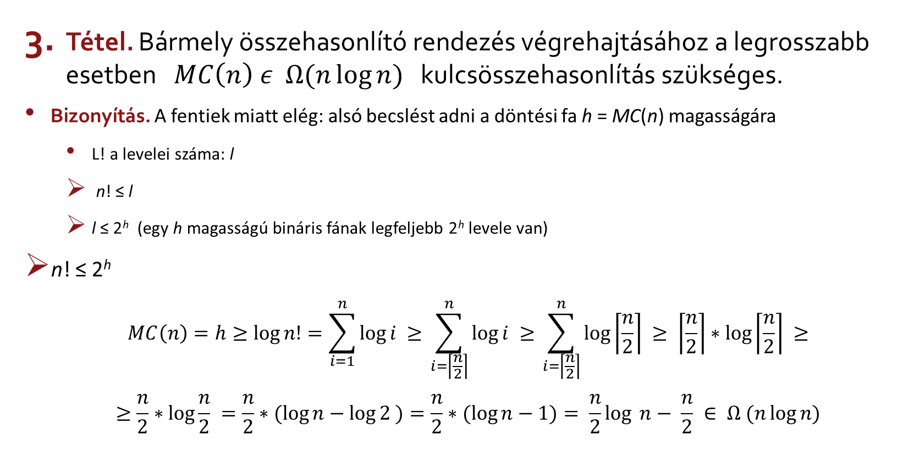
Alsó korlát a legrosszabb esetre (A lower bound for the worst case)
Tétel. Bármely összehasonlító rendezés végrehajtásához a legrosszabb esetben $MC\left(n\right) ε Ω(n\log{n) }$ kulcsösszehasonlítás szükséges.
Bizonyítás. A fentiek miatt elég: alsó becslést adni a döntési fa h = MC(n) magasságára
L! a levelei száma: l
n! ≤ l
l ≤ 2^{h} (egy h magasságú bináris fának legfeljebb 2^{h} levele van)
n! ≤ 2^{h}
$$MC\left(n\right)=h≥\log{n!=\sum_{i=1}^{n}{\log{i ≥}} \sum_{i=\left\lceil \frac{n}{2}\right\rceil }^{n}{\log{i ≥}} \sum_{i=\left\lceil \frac{n}{2}\right\rceil }^{n}{\log\left\lceil \frac{n}{2}\right\rceil ≥ \left\lceil \frac{n}{2}\right\rceil ∗\log\left\lceil \frac{n}{2}\right\rceil ≥}}$$
$$≥\frac{n}{2}∗\log{\frac{n}{2} =\frac{n}{2}∗(\log{n−\log{2 )=\frac{n}{2}∗(\log{n−1)= \frac{n}{2}log⁡ n− \frac{n}{2} ∈ Ω (n\log{n)}}}}}$$
n! ≤ l ≤ 2^{h}

Slide 11
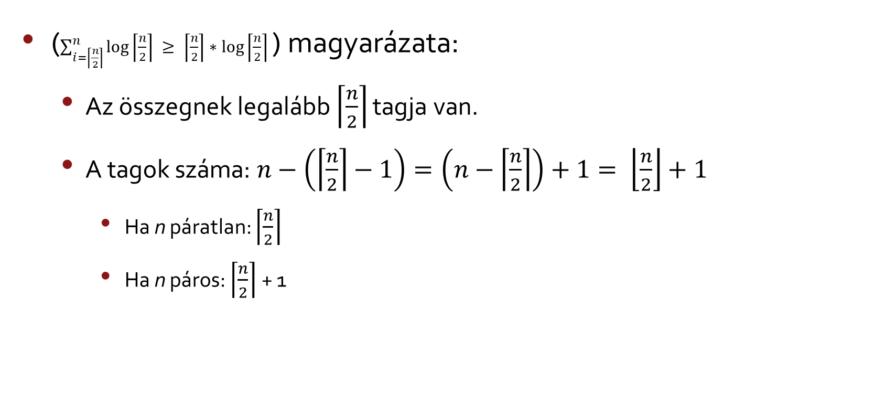
Alsó korlát a legrosszabb esetre
($\sum_{i=\left\lceil \frac{n}{2}\right\rceil }^{n}{\log\left\lceil \frac{n}{2}\right\rceil ≥ \left\lceil \frac{n}{2}\right\rceil ∗\log\left\lceil \frac{n}{2}\right\rceil }$) magyarázata:
Az összegnek legalább $\left\lceil \frac{n}{2}\right\rceil$ tagja van.
A tagok száma: $n−\left(\left\lceil \frac{n}{2}\right\rceil −1\right)=\left(n−\left\lceil \frac{n}{2}\right\rceil \right)+1= \left\lfloor \frac{n}{2}\right\rfloor +1$
Ha n páratlan: $\left\lceil \frac{n}{2}\right\rceil$
Ha n páros: $\left\lceil \frac{n}{2}\right\rceil$ + 1

Slide 12
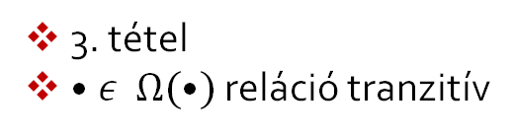
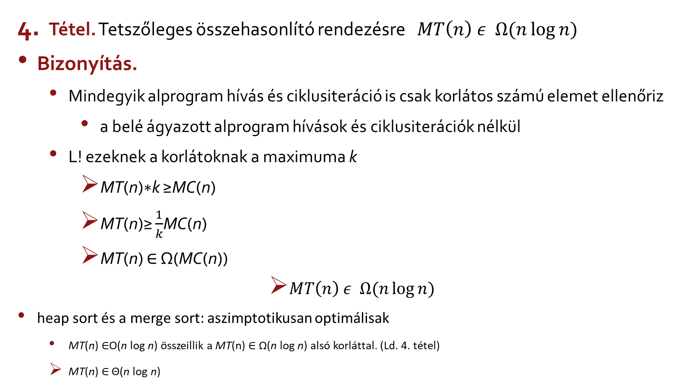
Alsó korlát a legrosszabb esetre
Tétel. Tetszőleges összehasonlító rendezésre $MT\left(n\right) ε Ω(n\log{n)}$
Bizonyítás.
Mindegyik alprogram hívás és ciklusiteráció is csak korlátos számú elemet ellenőriz
a belé ágyazott alprogram hívások és ciklusiterációk nélkül
L! ezeknek a korlátoknak a maximuma k
MT(n)∗k ≥MC(n)
MT(n)≥ $\frac{1}{k}$MC(n)
MT(n) ∈ Ω(MC(n))
$MT\left(n\right) ε Ω(n\log{n)}$
heap sort és a merge sort: aszimptotikusan optimálisak
MT(n) ∈O(n log n) összeillik a MT(n) ∈ Ω(n log n) alsó korláttal. (Ld. 4. tétel)
MT(n) ∈ Θ(n log n)
3. tétel
$•ε Ω(•)$ reláció tranzitív

Slide 13
Alsó korlát az összehasonlítások számára átlagos esetben*
A rendező eljárás (adott n méret melletti) átlagos összehasonlítási száma = a döntési fa levélmagasságainak az átlaga
Jelölések:
lhsum(t) : A levélmagasság összeg
Tökéletes döntési fa: minden belső pontnak pontosan két gyermeke van: igen/nem
~(szigorúan bináris fa)
Egy t tökéletes döntési fához nem feltétlenül tartozik olyan algoritmus, amelynek t a döntési fája lenne, de becsléshez felhasználható
Lemma. Az azonos számú levelet tartalmazó tökéletes döntési fák közül levélmagasság összeg azokra a legkisebb, amelyek egyben majdnem teljes bináris fák.

Slide 14
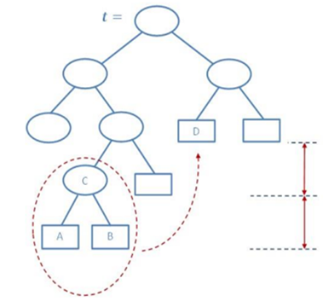
Alsó korlát az összehasonlítások számára átlagos esetben*
Bizonyítás.
L! t : tökéletes döntési fa, de nem majdnem teljes bináris fa
=> levelei között legalább két szintkülönbség található
Pl. A t fában pl. az A és B levelek és a D levél közötti szintkülönbség 2
h(A)-h(D) = h(B)-h(D) ≥ 2
L! t’ t-nek egy átalakítása
A és B leveleket áthelyezzük legalább két szinttel magasabbra
A levélmagasságösszeg legalább 1-gyel csökken
lhsum(t) – lhsum(t’) = 2(h(C) + 1)) + h(D) – (h(C) + 2(h(D) + 1)) = 2 h(C) + 2 + h(D) - h(C) – 2(h(D)) – 2 = h(C) - h(D) ≥ 1

Slide 15
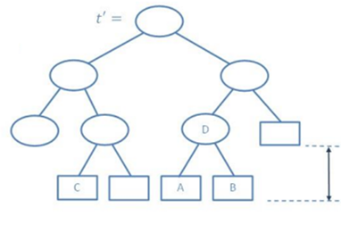
Alsó korlát az összehasonlítások számára átlagos esetben*
Bizonyítás folytatása
Az alsó szintű testvér levélpárok – szülővel együtt történő – véges sokszori áthelyezése
majdnem teljes bináris fához jutunk
tökéletes döntési fa
Magasságösszege < bármely (ugyanannyi levélcsúcsot számláló) nem majdnem teljes tökéletes döntési fa
Az lsum(t) érték a majdnem teljes bináris fákra egyértelmű
Pl. 6 levelű fáknál:
4 az alsó színtű levelek száma
2 az eggyel magasabb szinten levők száma

Slide 16
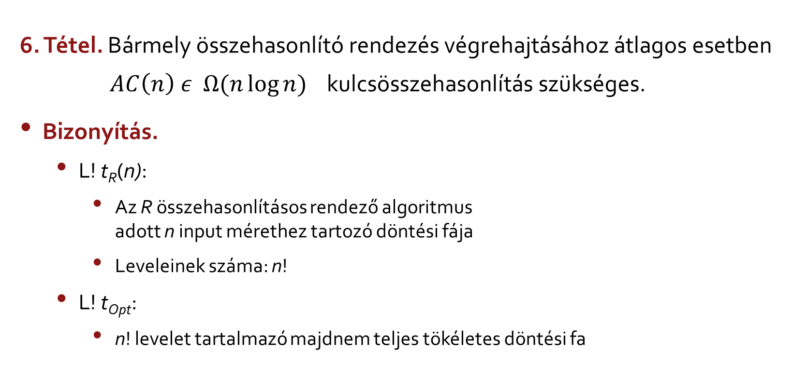
Alsó korlát az összehasonlítások számára átlagos esetben*
6. Tétel. Bármely összehasonlító rendezés végrehajtásához átlagos esetben $AC\left(n\right) ε Ω(n\log{n) }$ kulcsösszehasonlítás szükséges.
Bizonyítás.
L! t_{R}(n):
Az R összehasonlításos rendező algoritmus adott n input mérethez tartozó döntési fája
Leveleinek száma: n!
L! t_{Opt}:
n! levelet tartalmazó majdnem teljes tökéletes döntési fa

Slide 17
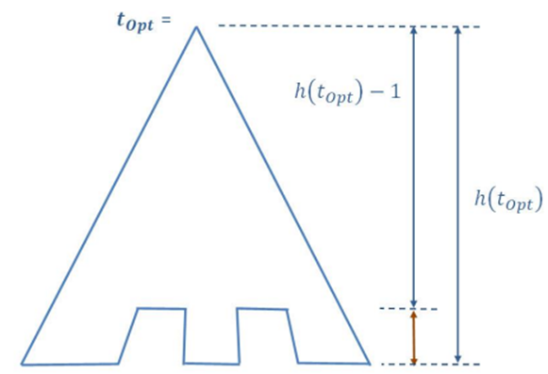
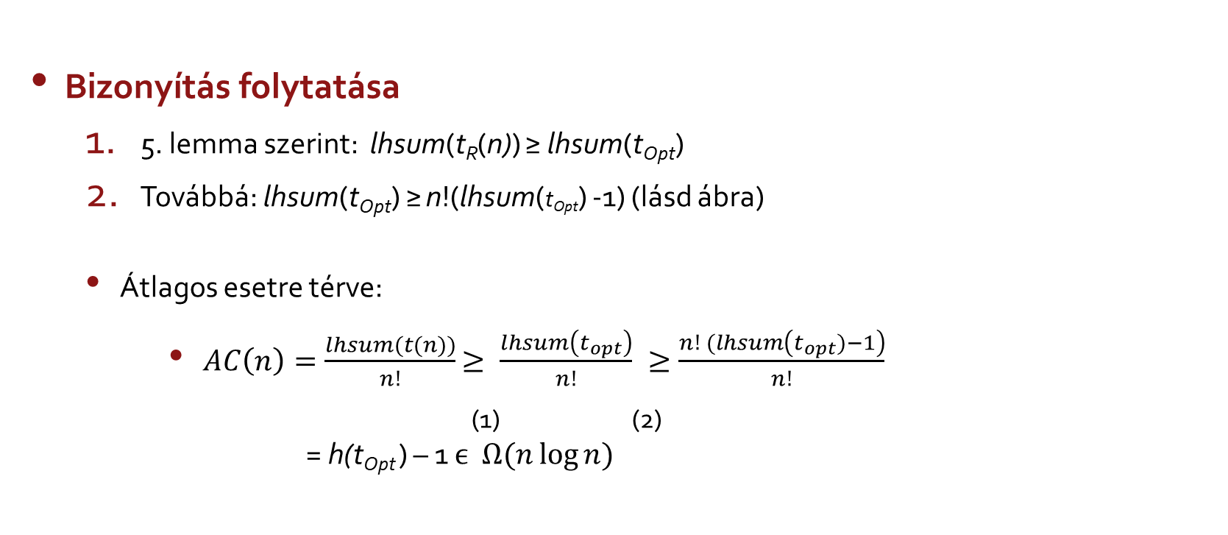
Alsó korlát az összehasonlítások számára átlagos esetben*
Bizonyítás folytatása
5. lemma szerint: lhsum(t_{R}(n)) ≥ lhsum(t_{Opt})
Továbbá: lhsum(t_{Opt}) ≥ n!(lhsum(t_{Opt}) -1) (lásd ábra)
Átlagos esetre térve:
$AC\left(n\right)=\frac{lhsum(t(n))}{n!}$ $≥ \frac{lhsum\left(t_{opt}\right)}{n!} ≥\frac{n! (lhsum\left(t_{opt})−1\right)}{n!}$
(1) (2) = h(t_{Opt} ) – 1 $ϵ Ω(n\log{n) }$

Slide 18
Ellenőrző kérdések
Mit tud mondani a rendezések minimális műveletigényének alsó korlátjáról? Miért?
Egy tetszőleges rendezést mikor nevezünk összehasonlító rendezésnek?
Az összehasonlító rendezéseket mivel modellezzük? Mit tud erről mondani?
Mondja ki az összehasonlító rendezések maximális műveletigényének alsó korlátjára vonatkozó alaptételt!
Bizonyítsa be a kulcsösszehasonlítások számának maximumára vonatkozó lemmát!
Osztályozza a tanult rendezéseket műveletigény és tárigény szempontjából!

Slide 19
Köszönöm a figyelmet!
Pusztai Kinga
A bemutató Ásványi Tibor: Algoritmusok és adatszerkezetek I.
előadásjegyzete és Fekete István: Algoritmusok és adatszerkezetek Előadásjegyzete alapján készült.

